Slide 1

グループワーク
―記憶障害に対処する―
第６回

Slide 2
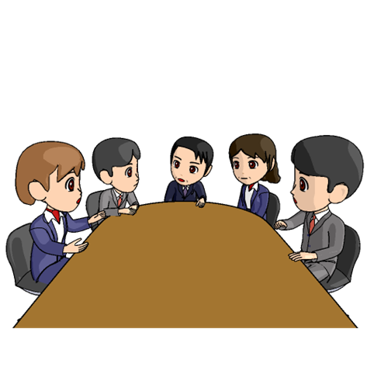
効果的に受講するために
積極的、自主的に参加する
他の人の発言は最後まで聞く
人の良いところをほめる
メモを取る習慣をつける
宿題を忘れないように工夫する
資料を繰り返し熟読する
学んだことを日常生活で繰り返し実践する

Slide 3
前回の内容
１．睡眠の重要性 【講義】
２．睡眠を改善する方法 【生活習慣】
３．名前を記憶するためのさらなる方法
【補完手段】

Slide 4
宿題の報告
１．明日、担当カウンセラーあてに電話をかけて、
自分の名前と電話した時間、グループワークで
一番役立ったことを伝える。
２．睡眠記録表をつける
３．資料を読んで復習する

Slide 5
本日の内容
１．記憶の技 【復習】
２．記憶の道具 【復習】
３．記憶に良い生活習慣 【復習】

Slide 6
記憶の技

Slide 7
意見交換：記憶の技
・これまでに紹介した「記憶の技」を できるだけたくさんあげてみましょう

Slide 8
記憶の技：「繰り返し」
「繰り返す」ことで記憶に残りやすくする方法
    聞いたことや見たことを頭の中で繰り返す
    覚えたいことを口に出して繰り返す
    話している人に同じ説明を繰り返すよう頼む
    資料を繰り返し読む
など

Slide 9
記憶の技：「関連付け」
その人／モノの情報を、知っている別のものと関連付けていく方法
語呂合わせ
似たような名前で、特徴が似ている有名人
同じ名前の知人
名前から受ける印象
関連するイメージ（音、におい、思い出、触感…）
など

Slide 10
記憶の技:「チャンキング」
（グループ分け）
情報をまとまりごとにグループ分けして、分かりやすくする方法
    同じ文字から始まることば
    同じような色のもの
    共通点のあるもの（食べ物、食器…） など

Slide 11

記憶の技:「再認」
例：昨日何を食べた？
焼きそば…でもない
コロッケ…じゃないな
カレー…は違うし
そうだ、ラーメンだ！
ＹＥＳかＮＯで答えられる質問を自分にしていくことで思い出しやすくなる。

Slide 12

記憶の技:「記憶の痕跡をたどる」
例：携帯電話が見当たらないとき
最後にどこで使った？
最後に使ったのはいつ？
そのとき誰かいた？
そのとき何をしていた？
同じ状況に立ち戻れるとより思い出しやすい
～最後に携帯電話を使った場所から順番に同じ
行動をしていく、等

Slide 13
記憶の技：「総当たり」
（しらみつぶし）
・ 「あ」から始まる名前、「い」から始まる名前、というように、頭から順番に考えていく。
※思いつくものを手当たり次第に思い出してみる「再認」と異なり、「あいうえお順」や「アルファベット順」などの順番に思い出していく方法。

Slide 14
記憶の技：「精緻化」
・質問することでその人についての深い情報を得る。
例）
名前そのものについての質問
―名前の由来や漢字表記について
その人に関する質問
―出身地、趣味など

Slide 15
練習：今日の記憶問題
これから、３枚の写真を見せます
Ａの写真:
Ｂの写真:
Ｃの写真:
問題の内容は以前出題したものと全く同じです！
メモを見たり、記憶の技を使って思い出してみましょう。

Slide 16
練習：複数の物を覚える①
これから、１０個の物のイラストを１分間お見せします。メモは取らずに覚えましょう。
１分経ったら、イラストに何があったか思い出して書き出してください。

Slide 17

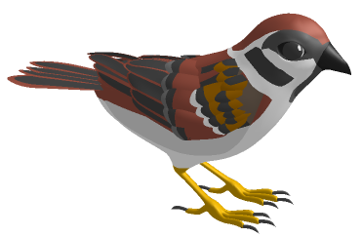
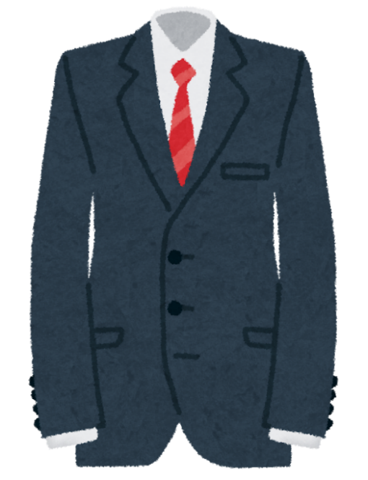
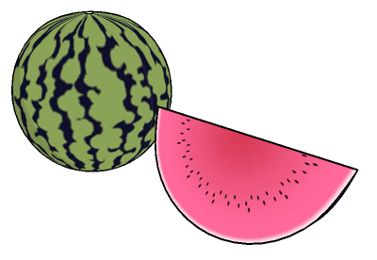

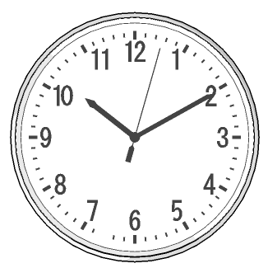
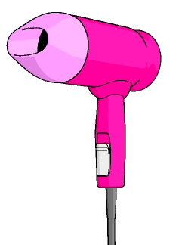
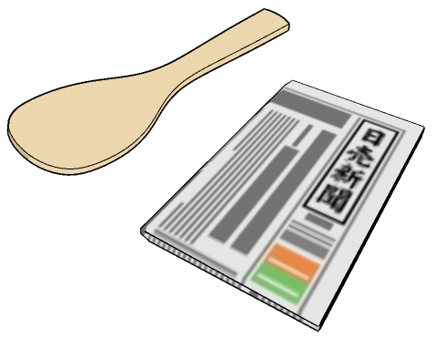
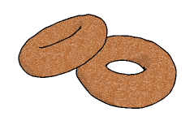

Slide 19
練習：名前を覚える
・これから、４人の方の写真と名前を２０秒ずつお見せします。メモは取らずに覚えましょう。
（※写真はフリーサイトに掲載されているもので、
名前はこちらで考えた架空の名前です。）
・その後、４人の方の写真だけをお見せしますので、名前を記入してください。

Slide 20
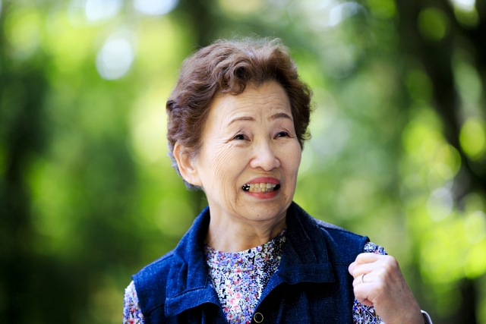
私の名前は
小林 和枝

Slide 21
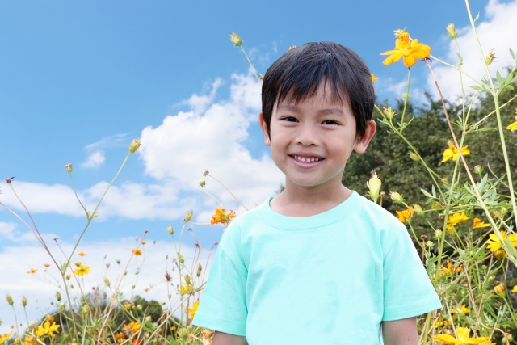
私の名前は
青山 翔

Slide 22

私の名前は
高野 俊介

Slide 23
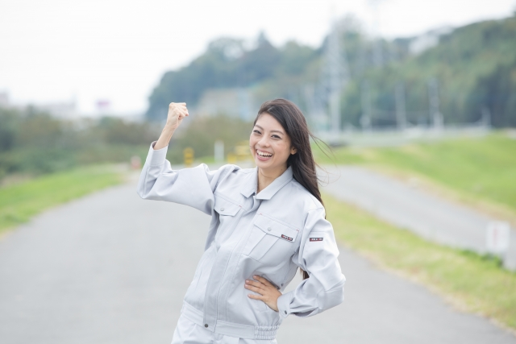
私の名前は
小池 広美

Slide 24
私の名前は

Slide 25
私の名前は

Slide 26
私の名前は

Slide 27
私の名前は

Slide 28
青山 翔
小池 広美
小林 和枝
高野 俊介

Slide 29
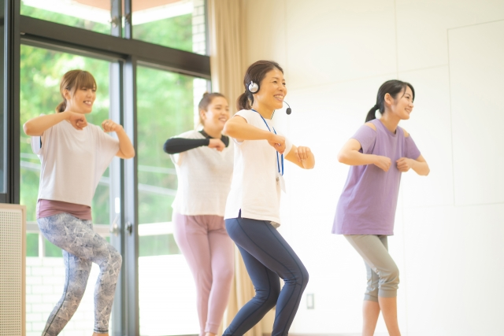
今日の記憶問題：Ａ

Slide 30
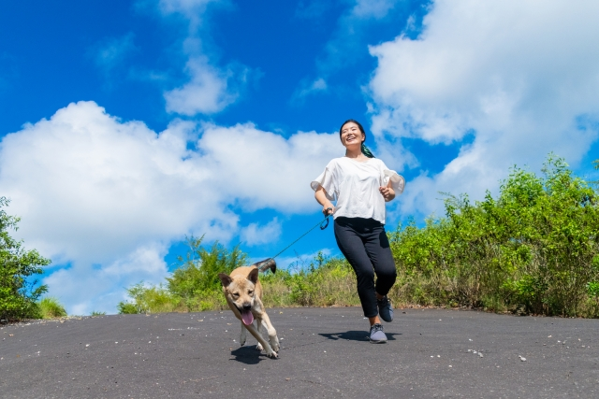
今日の記憶問題：B

Slide 31
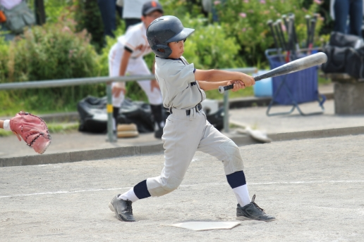
今日の記憶問題：C

Slide 32
今日の記憶問題の解答
Ａ：
Ｂ：
Ｃ：

Slide 33
記憶の道具

Slide 34
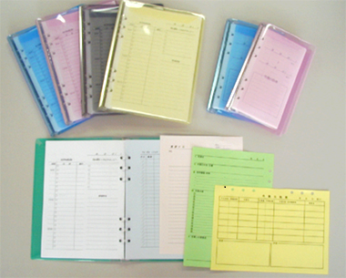
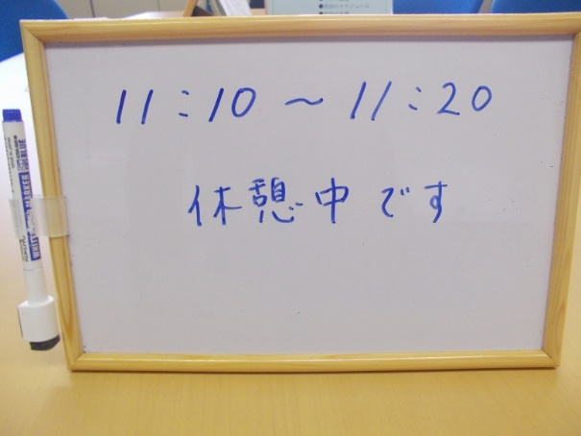
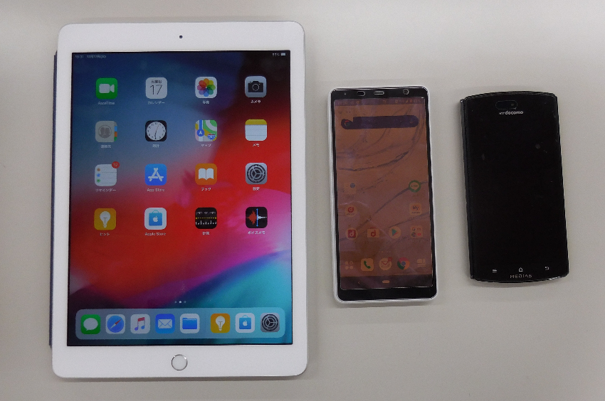
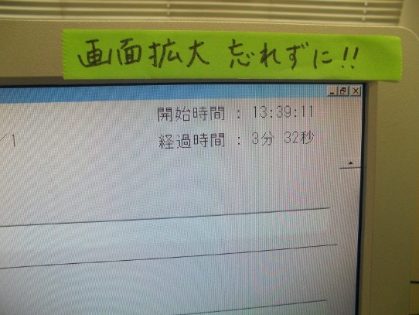
「記憶の道具」の具体例
ホワイトボード
メモリーノート
付箋（リマインダーとして）
スマートフォン・タブレット

Slide 35
予定や約束を記憶する
    １．次回の会議の予定を覚えておくために、どのような方法が使えますか？
  付せん（ポストイット）に書いて見えるところに貼る
  カレンダー／ホワイトボードにメモを書く／写真を貼る
  スケジュール表に書く
  携帯電話／電子機器のアラームを使う
  会議の開催通知をデスクマットに挟んでおく

Slide 36
日常的なことを記憶する
    ２．毎日やること（例：タイムカードを打刻する）を覚えておくために、どのような方法が使えますか？
  始業５分前にスマートフォンのアラームをセットする
  手に書いておく
  名札に付せんを貼る
  「毎日やることリスト」を作り、毎朝出勤前に見る

Slide 37
日常的なことを記憶する
    ３．毎日の持ち物を忘れないようにするために、どのような方法が使えるでしょうか？
持ち物のリストを書く
スマートフォンのアプリを使う
前の日の晩にリストを見て確認する
置き場所を決めておく

Slide 38
情報を記憶する
４．新しい仕事の内容を覚えるために、どのような方法が使えるでしょうか？
  ノートやメモを取る
  写真を取る／動画を取る
  資料をもらう

Slide 39
意見交換：記憶の技・道具
・記憶の技・道具をどのようにつかっていますか？
・グループワークを通して身につけたいと思っていたことは解決できましたか？

Slide 40
記憶の技や道具を使うことを記憶する
５. 記憶の技や道具を使うことを忘れないようにするためにはどのような方法があるでしょう?
  習慣化する
  周囲にヒントとなるものを置いておく
  自己管理
  アプリで通知してもらう
  他の人たちと話す

Slide 41
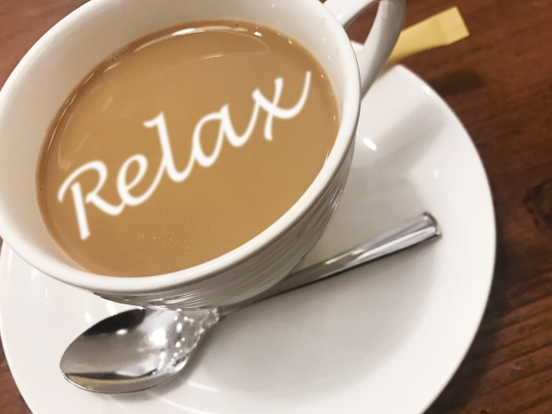
休憩

Slide 42
記憶に良い生活習慣

Slide 43
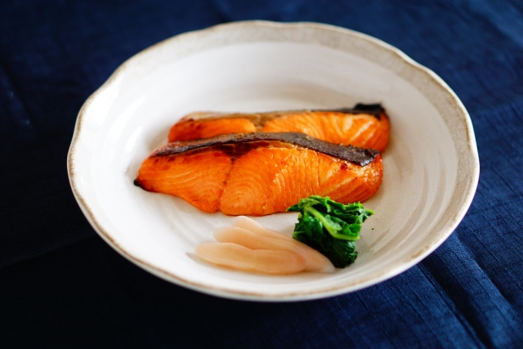
食べ物と栄養
１．脳の働きをよくするために、食事面で気をつけるとよいことは何でしょうか？
  朝食をしっかり食べる
  ジャンクフードを避ける
  特に脳に良いもの（魚、ヨーグルト、クルミなど）を意識して食べる

Slide 44
運動
２．運動にはいろいろなメリットがあります。
記憶に対しては、どんなメリットがありますか？
  有酸素運動をすると、心拍数があがり、血流が増える。脳に多くの血液が行くと、脳細胞の成長が促される。
  運動をするとストレスが減り、それにより海馬のダメージが減り、記憶が向上する

Slide 45
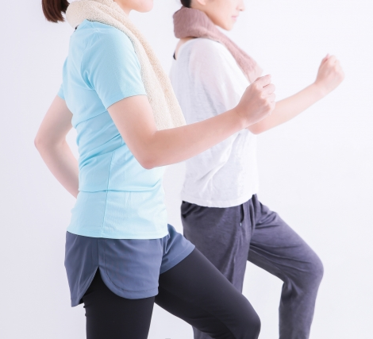
運動
３．記憶を補助するのに最適な運動の種類は？
具体的にはどのようなものがあるでしょう？
  有酸素運動（ウォーキング、水泳、ジョギング、サイクリングなど）

Slide 46
睡眠
４．専門家が推奨する１晩の平均睡眠時間はどれくらいでしょうか?
平均８時間（６～９時間の間）
目覚めたときにすっきりしたと感じる時間

Slide 47
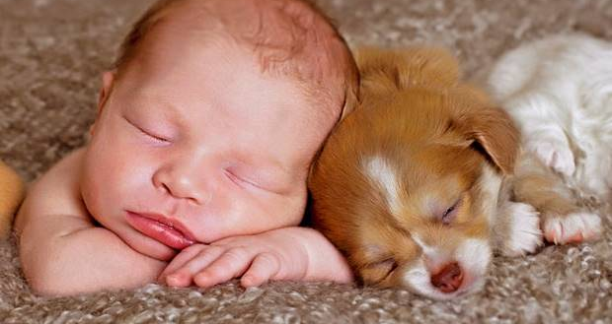
睡眠
５．なぜ睡眠は記憶にとって重要なのでしょう？
十分に休息が取れていれば、注意力を維持し、情報を楽に取り込めるようになる
睡眠中、私たちの脳は前の日に覚えた情報を確定させる
十分休息できていると気分がよくなり、いらいらが減ることで記憶も向上する

Slide 48
記憶とストレス
    ６．ストレスはどのように記憶に影響するでしょう?
    良い影響と悪い影響をそれぞれあげてください。
    少量のストレスは人を覚醒させ、パフォーマンスを上げることができる
    ストレスが多すぎると、記憶力や注意力などの認知領域を阻害する傾向がある
    長期的ストレスは脳のコルチゾール量を増やし、脳の組織（海馬）にダメージを与える

Slide 49
意見交換：記憶に良い生活習慣
・紹介した「記憶に良い生活習慣」のうち、 これからも続けたいものはありますか？

Slide 50
健康を保つ
７．健康的な行動を維持するためにはどうしたらいいでしょうか？
  習慣化する
  誰かと一緒に行う
  自己管理（例：日誌をつける、進歩や達成度を記録する方法を探すなど）
  具体的で、達成可能で、徐々に高くなっていく目標を定める（現実的目標設定）
  早めに人の助けを借りる
Notes:
50

Slide 51

最後に…
グループワークにご参加いただき、
ありがとうございました!

